Slide 1
01.도덕_수호의 마을 지키기

Slide 2
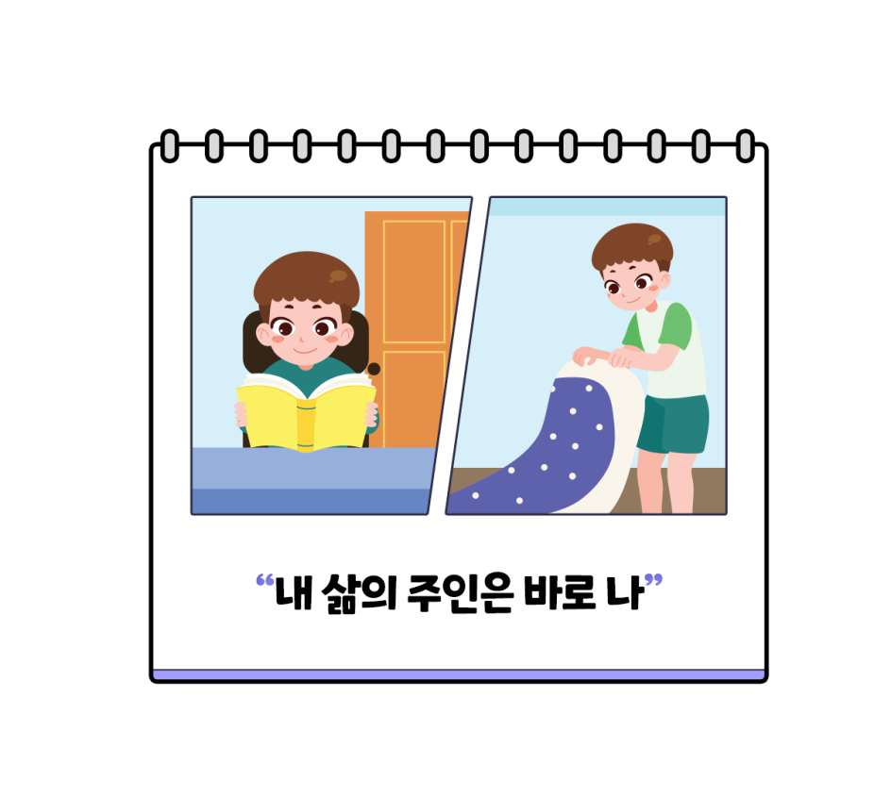
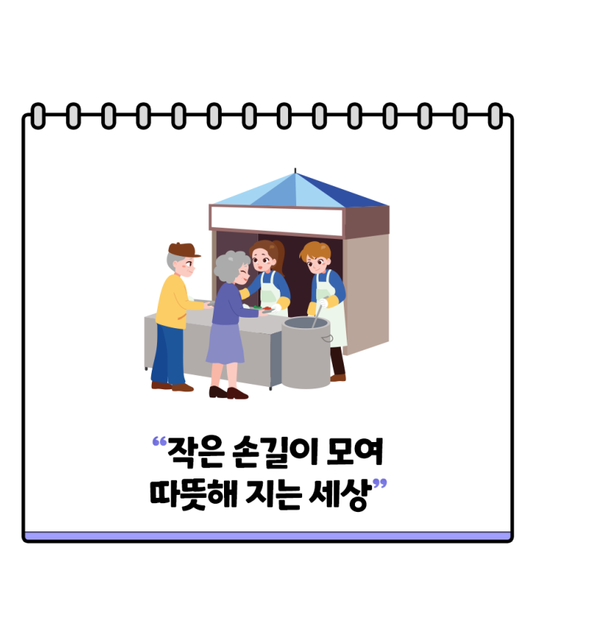
교육용 게임콘텐츠를 활용한 디지털 교육
게임으로 공부하는 즐거운 도덕시간 (1)
일 년을 되돌아보며

Slide 3
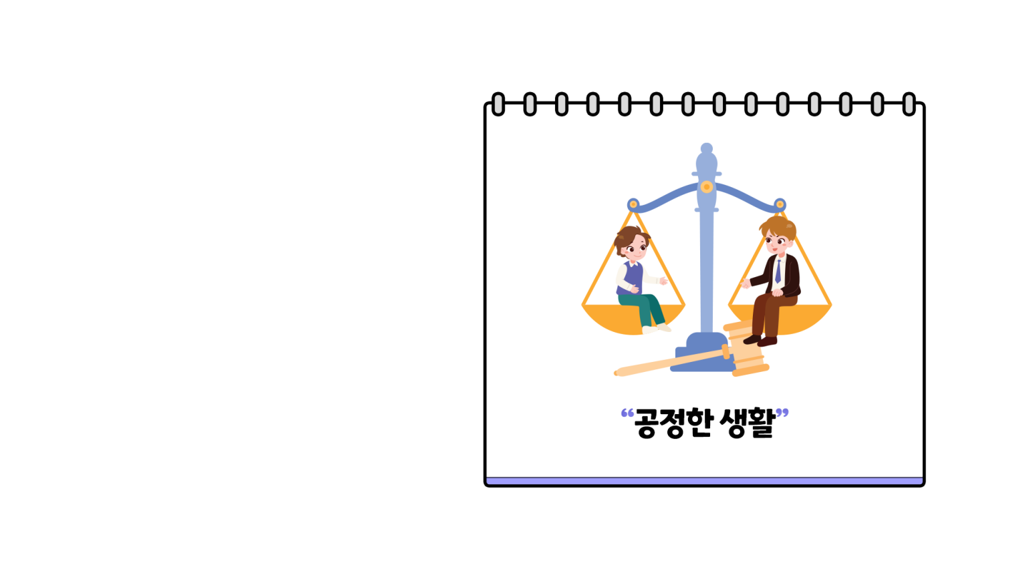
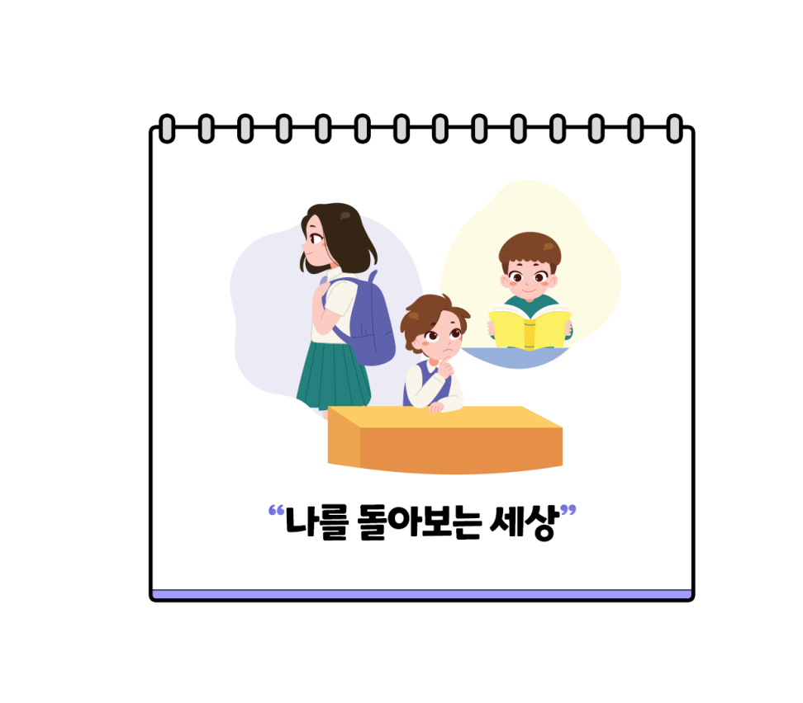
교육용 게임콘텐츠를 활용한 디지털 교육
게임으로 공부하는 즐거운 도덕시간 (1)
일 년을 되돌아보며

Slide 4
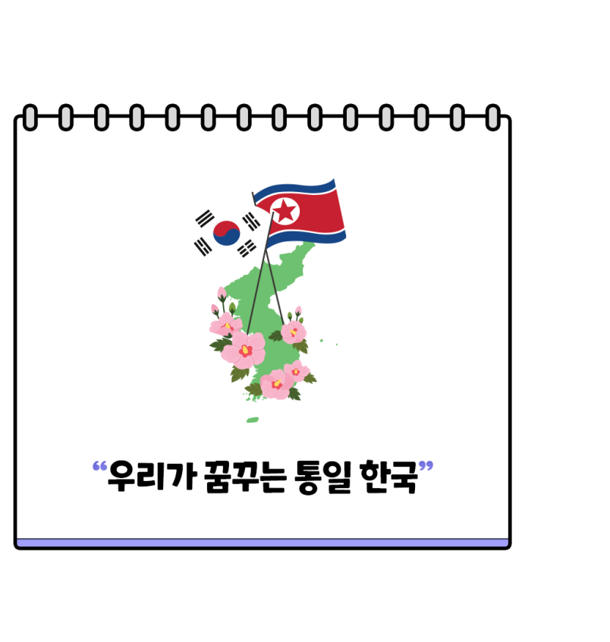
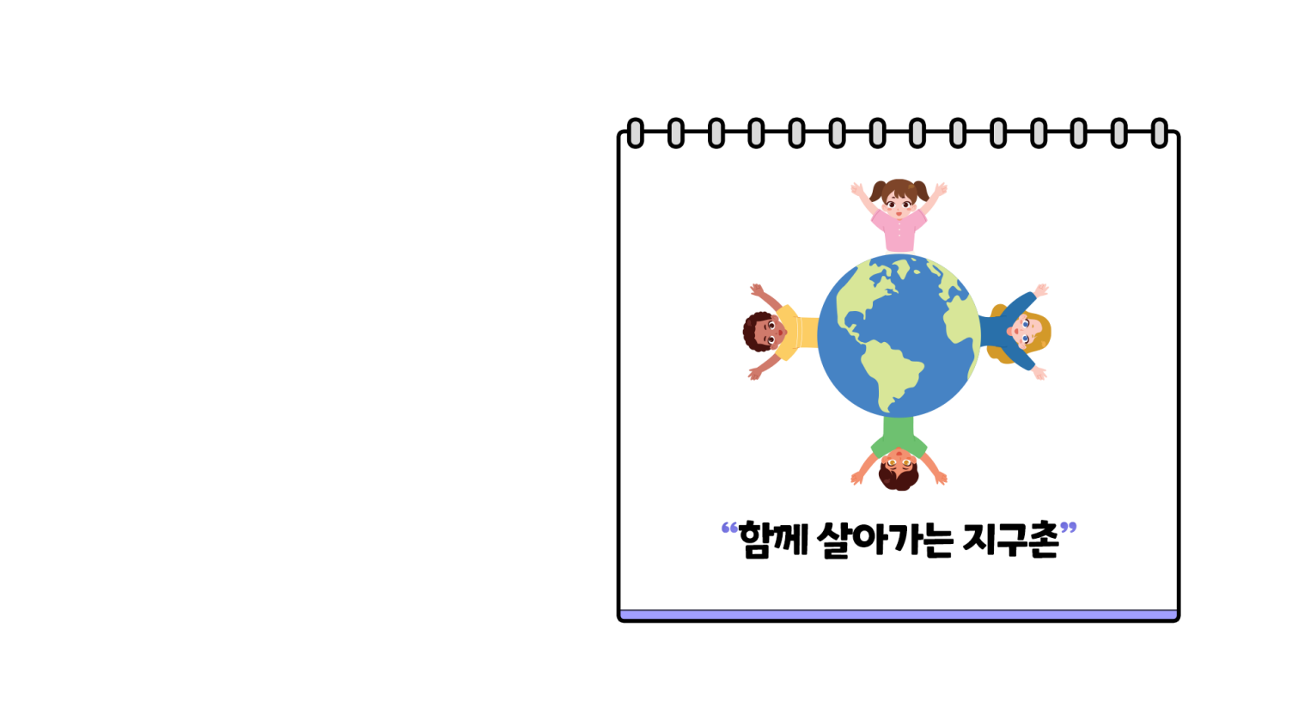
교육용 게임콘텐츠를 활용한 디지털 교육
게임으로 공부하는 즐거운 도덕시간 (1)
일 년을 되돌아보며

Slide 5
교육용 게임콘텐츠를 활용한 디지털 교육
게임으로 공부하는 즐거운 도덕시간 (1)
학습문제 확인하기
그동안 배운 도덕적 가치를 이해하고 실생활에서 올바른 가치 판단을 할 수 있는 능력 키우기
실생활 속 올바른 가치 판단을 위한 노력 알기

Slide 6
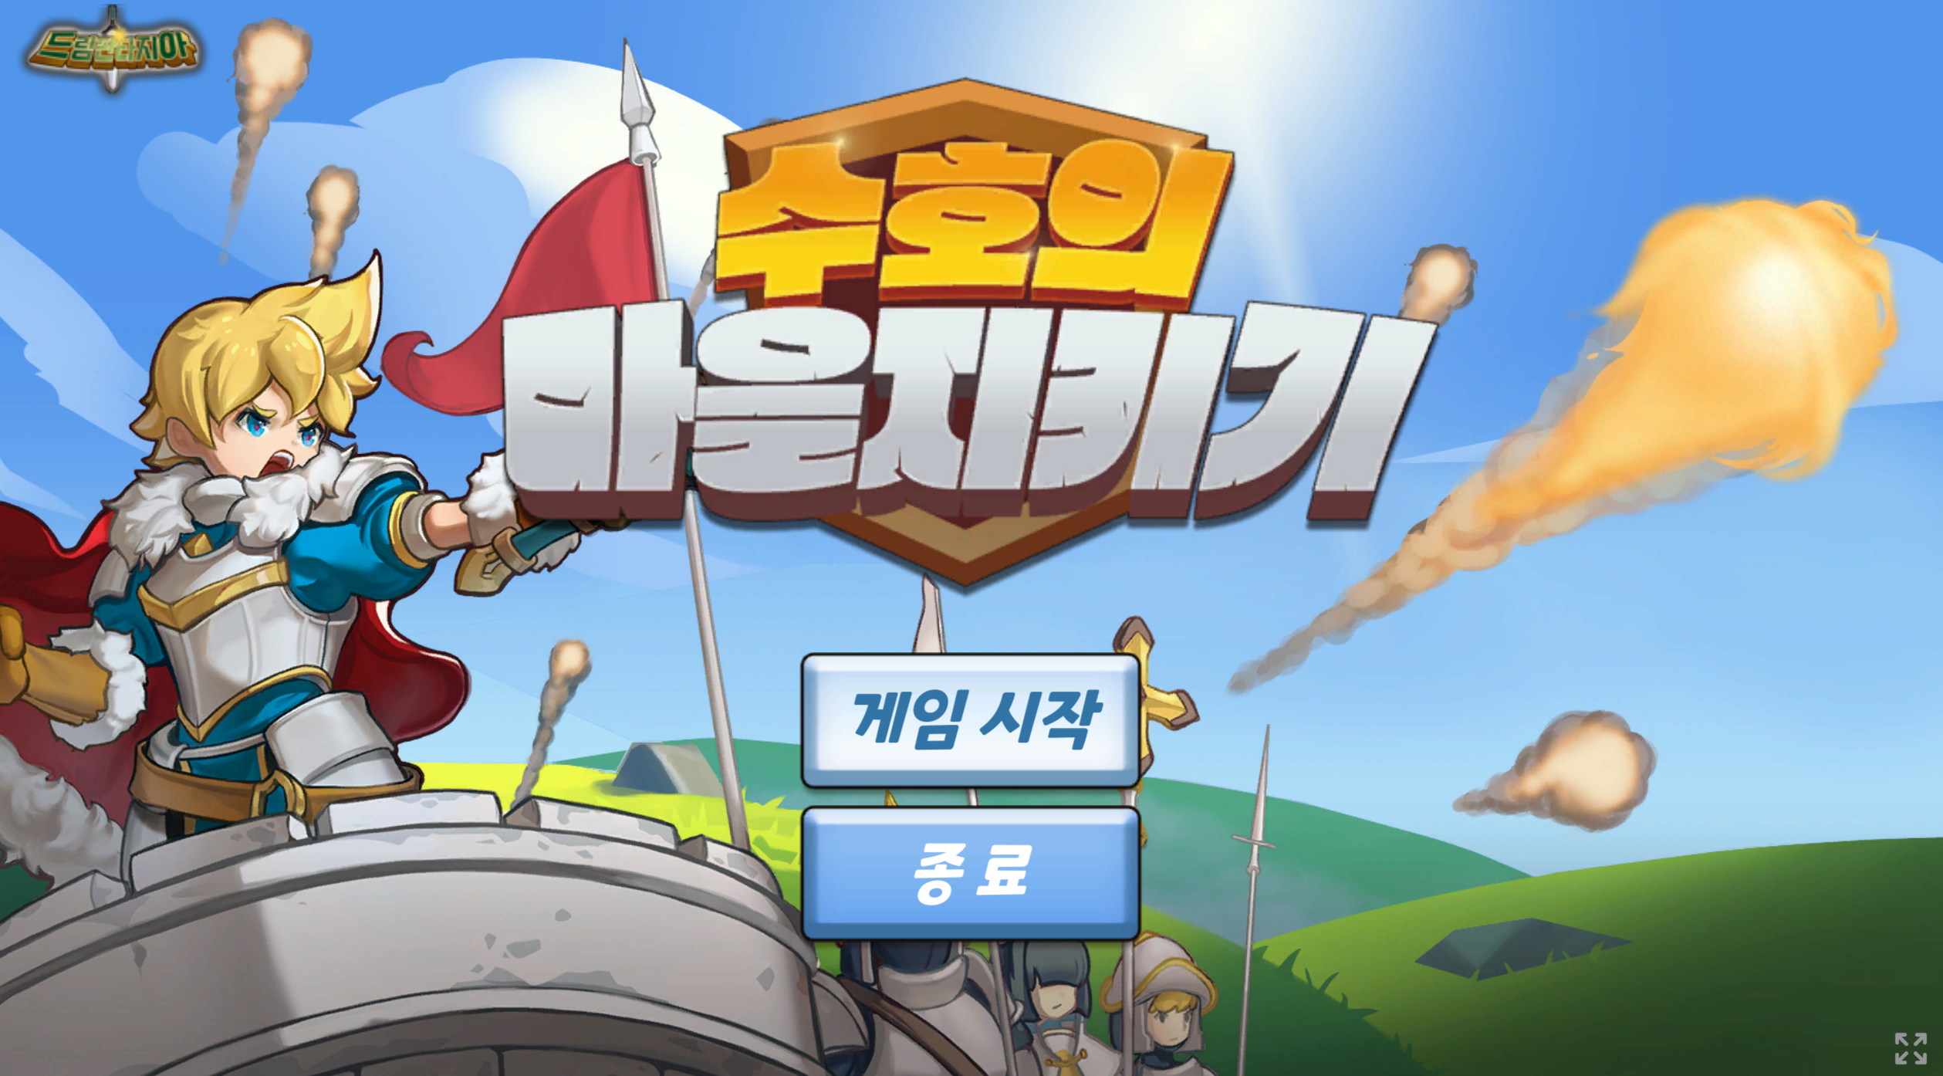
교육용 게임콘텐츠를 활용한 디지털 교육
게임으로 공부하는 즐거운 도덕시간 (1)
수호의 마을 지키기 게임 알기
‘수호의 마을 지키기’는
도덕적 가치를 이해한 후
퀴즈를 통해 가치 판단을
해보며 그동안 배운
내용을 되돌아 볼 수 있는
게임이에요.

Slide 7
교육용 게임콘텐츠를 활용한 디지털 교육
게임으로 공부하는 즐거운 도덕시간 (1)
수호의 마을 지키기 게임 방법
게임 시작 버튼을 눌러요.

Slide 8
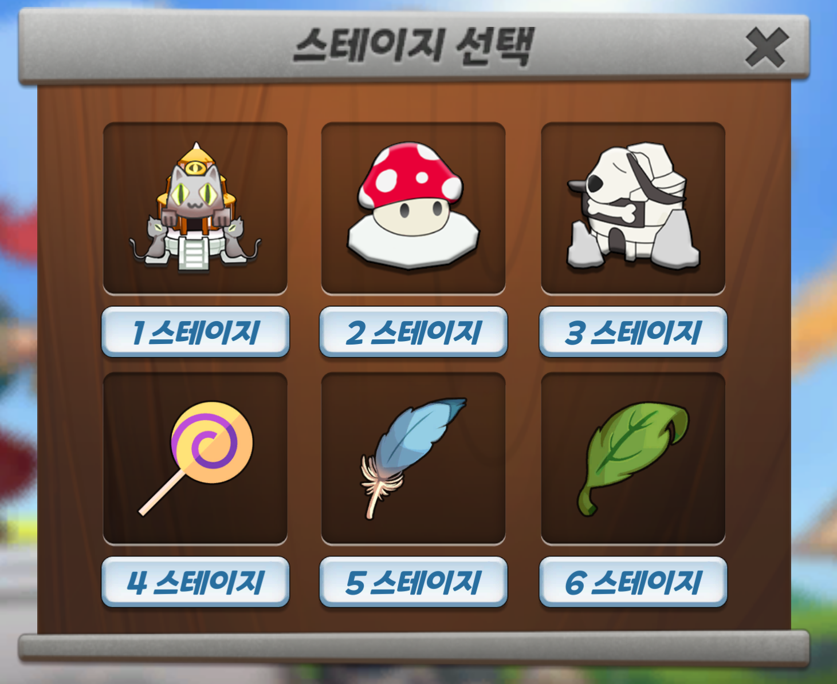
교육용 게임콘텐츠를 활용한 디지털 교육
게임으로 공부하는 즐거운 도덕시간 (1)
수호의 마을 지키기 게임 방법
학년을 선택하고 게임 시작을 눌러요.

Slide 9
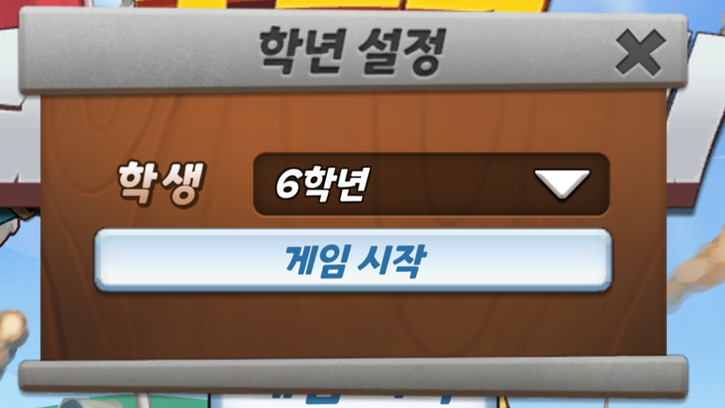
교육용 게임콘텐츠를 활용한 디지털 교육
게임으로 공부하는 즐거운 도덕시간 (1)
수호의 마을 지키기 게임 방법
스테이지를 선택해요.
처음 게임을 하는 친구들은 1스테이지부터 시작해요.

Slide 10
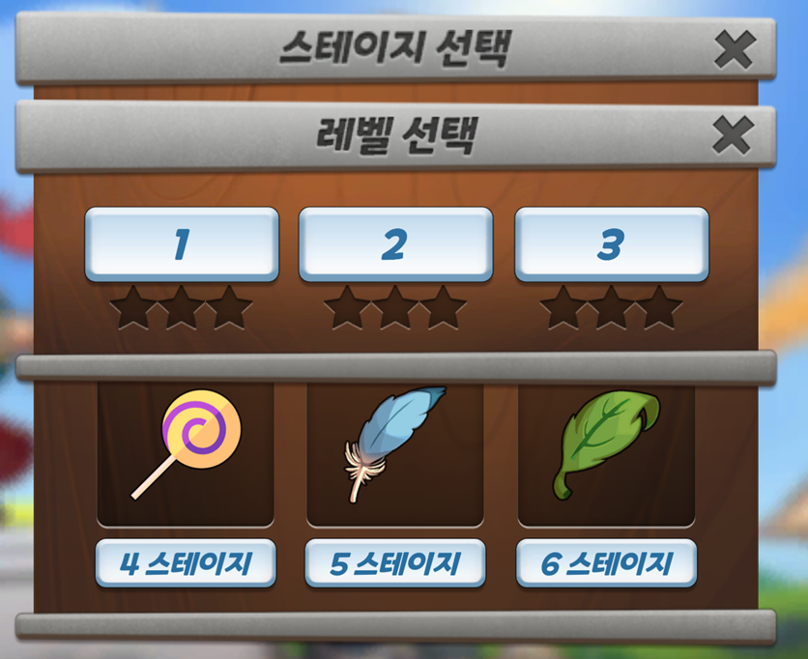
교육용 게임콘텐츠를 활용한 디지털 교육
게임으로 공부하는 즐거운 도덕시간 (1)
수호의 마을 지키기 게임 방법
레벨을 선택해요.
처음 게임을 하는 친구들은 레벨1부터 시작해요.

Slide 11
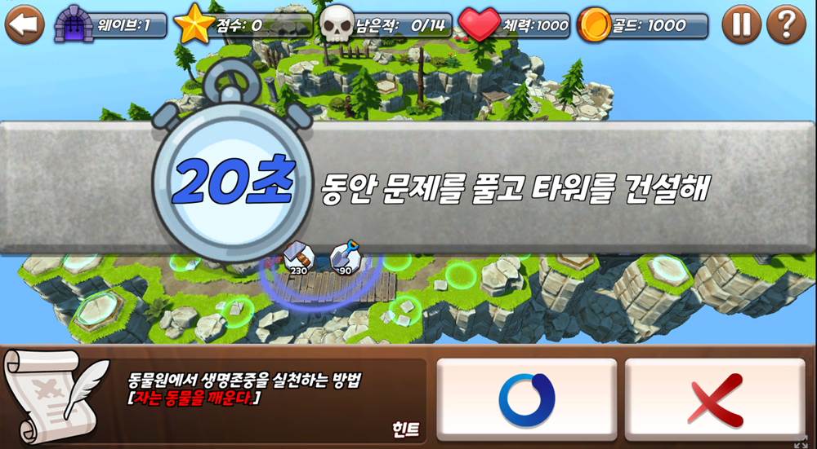
교육용 게임콘텐츠를 활용한 디지털 교육
게임으로 공부하는 즐거운 도덕시간 (1)
수호의 마을 지키기 게임 방법
게임 방법을 알아요.
게임 시작 전 20초 대기 시간동안 퀴즈를 풀어 재화와 점수를 획득해요.
연속으로 퀴즈를 맞히면 콤보가 발생해 추가 재화와 점수를 획득할 수 있어요.

Slide 12
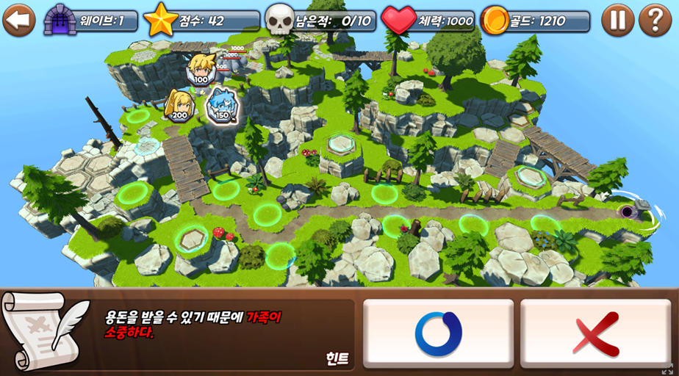
교육용 게임콘텐츠를 활용한 디지털 교육
게임으로 공부하는 즐거운 도덕시간 (1)
수호의 마을 지키기 게임 방법
게임 방법을 알아요.
게임이 시작되면 몬스터가 마을을 공격해요.
연두색 원을 클릭해 배치할 영웅을 선택하고 영웅들이 몬스터를 처치하게 해요.

Slide 13
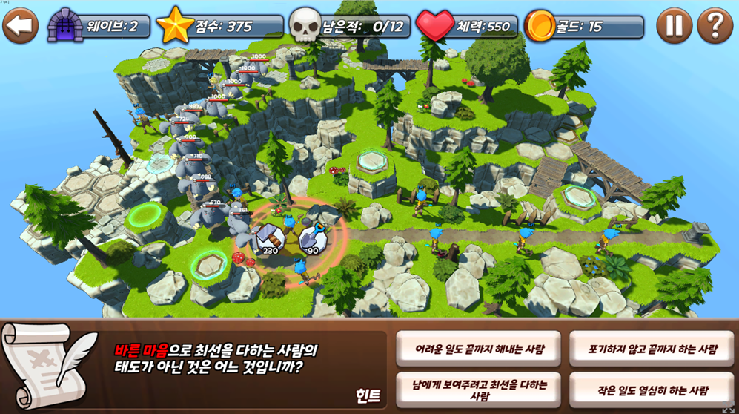
교육용 게임콘텐츠를 활용한 디지털 교육
게임으로 공부하는 즐거운 도덕시간 (1)
수호의 마을 지키기 게임 방법
게임 방법을 알아요.
영웅을 배치하고 난 뒤 업그레이드 시키면 공격력을 향상시킬 수 있어요.
영웅을 추가 배치하거나 업그레이드 하려면 재화가 필요해요.

Slide 14
교육용 게임콘텐츠를 활용한 디지털 교육
게임으로 공부하는 즐거운 도덕시간 (1)
수호의 마을 지키기 게임 방법
게임 방법을 알아요.
모든 웨이브의 몬스터를 처치하면 스테이지에서 승리하게 돼요.
자신의 틀린 문제를 확인해 스스로 가치판단에 대한 피드백을 받을 수 있어요.
다음 스테이지로 계속해서 이동하며 게임을 해요.

Slide 15


교육용 게임콘텐츠를 활용한 디지털 교육
게임으로 공부하는 즐거운 도덕시간 (1)
게임 속 가치 판단 내용 생각해보기
정답은 무엇인가요?
왜 그렇게 생각하나요?
북한은 가난하기 때문에 통일을 하면 남한이 손해이다.

Slide 16
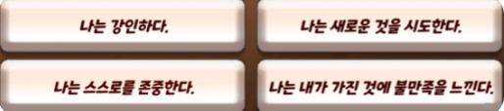
교육용 게임콘텐츠를 활용한 디지털 교육
게임으로 공부하는 즐거운 도덕시간 (1)
게임 속 가치 판단 내용 생각해보기
정답은 무엇인가요?
왜 그렇게 생각하나요?
나의 생활에 도움을 주는 긍정적인 태도는 어느 것입니까?

Slide 17
교육용 게임콘텐츠를 활용한 디지털 교육
게임으로 공부하는 즐거운 도덕시간 (1)
게임 속 가치 판단 내용 생각해보기
정답은 무엇인가요?
왜 그렇게 생각하나요?
친구가 어려울 때 도와 주면
좋은 친구가 될 수 있다.

Slide 18


교육용 게임콘텐츠를 활용한 디지털 교육
게임으로 공부하는 즐거운 도덕시간 (1)
올바른 가치 판단을 위한 노력
실생활 속에서 만나는
다양한 가치 판단 상황에서
올바르게 판단하고 행동하기 위해서는
어떤 노력이 필요할지 적어보세요.

Slide 19

교육용 게임콘텐츠를 활용한 디지털 교육
게임으로 공부하는 즐거운 도덕시간 (1)
학습 정리
게임을 활용해 다양한 덕목이나 가치, 개념 정리 및 가치 판단 문제를 해결한 소감 이야기하기

Slide 20

교육용 게임콘텐츠를 활용한 디지털 교육
게임으로 공부하는 즐거운 도덕시간 (1)
차시 예고
평화로운 세상을 향해 탐구 주제를 정하고 탐구 활동 실행하기

